Slide 1
Sejarah Game
Dari tahun 1889 - 2006
© B.Very Christioko, S.Kom

Slide 2
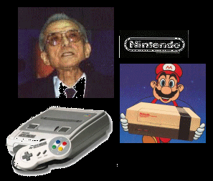
1889 - The Pre-History
Fusajiro Yamauchi mendirikan Koppai Nintendo - sebuah perusahaan kartu bermain Jepang. Kemudian mereka menghilangkan kata "Koppai" dari nama dan hanya dikenal sebagai Nintendo.
© B.Very Christioko, S.Kom

Slide 3
1917 Magnavox
Edwin Pridham dan Peter L. Jensen bersaudara membentuk perusahaan Magnavox, dinamai setelah mereka menciptakan penemuan moving-coil loudspeaker.
© B.Very Christioko, S.Kom

Slide 4
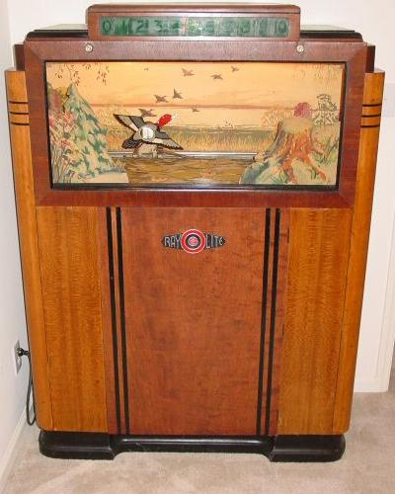
1936 - Seeburg Ray-O-Lite
Jukebox Manufacturer Seeburg Corporation meluncurkan Seeburg Ray-O-Lite, game mekanik dimana pemain menembak bebek yang bergerak, mereka mengklaim game arcade pertama dengan light-gun.
© B.Very Christioko, S.Kom

Slide 5
1947 - The Age of Discovery
Thomas T. Goldsmith Jr. dan Estle Ray Mann mengembangkan permainan elektronik pertama. Menggunakan tabung sinar katoda menampilkan simulasi mereka menembakkan rudal ke sasaran yang ditempatkan di layar overlay.
© B.Very Christioko, S.Kom

Slide 6
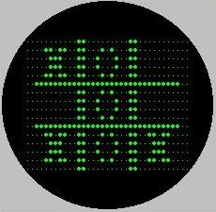
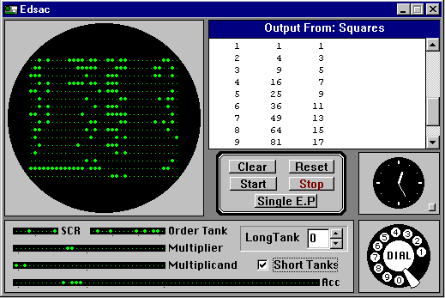
1952 – OXO Game
Untuk tesisnya tentang interaksi manusia dan komputer, Alexander Sandy Douglas mengembangkan permainan komputer berbasis grafis pertama, ditambah dalam bidang kecerdasan buatan dengan permainan OXO (alias Noughts dan Crosses).
© B.Very Christioko, S.Kom

Slide 7

1954 - Service and Games Company (SEGA)
Service and Games Company (SEGA) dibangun dan mulai mengimport mesin pinball ke jepang.
© B.Very Christioko, S.Kom

Slide 8


1958 - Tennis for Two
Untuk demonstrasi pada hari kunjungan di Brookhaven National Laboratory, Kepala bagian Instrumentation Willy Higinbotham, menciptakan Tennis for Two, permainan dua pemain yang terdiri dari sebuah titik (bola) yang mengetuk bolak-balik melintasi garis. Setiap pemain menggunakan tombol dan tombol untuk menembak bola dan menyesuaikan sudut untuk memukulnya.
© B.Very Christioko, S.Kom

Slide 9
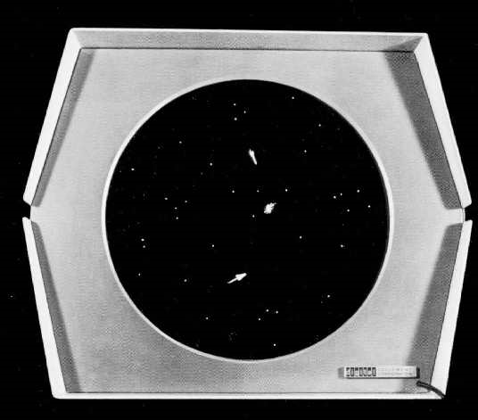
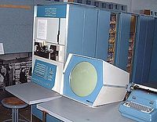
1961-1962 – SpaceWar
Teknisi komputer MIT, Stephen "Slug" Russell, Martin "Shag" Graetz, Wayne Witanen dan beberapa kontributor lain mengembangkan Spacewar! sebagai demo untuk komputer PDP yang baru-1 (Programmed Data Processor-1). Permainan 1 player terdiri dari dua benda angkasa yang dikenal sebagai "wedge" dan "pencil" yang terbang dan saling menembakkan torpedo pada satu sama lain.
© B.Very Christioko, S.Kom

Slide 10
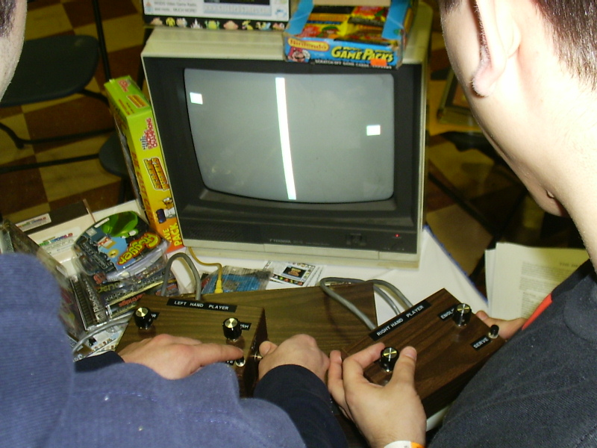
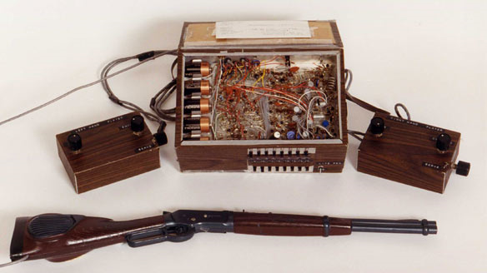
1966-1967 - The Brown Box
Kontraktor pertahanan Baer Associates mempekerjakan Ralph Sanders untuk menciptakan permainan video untuk ditampilkan pada layar televisi. Permainan itu sendiri terdiri dari dua titik berkejaran. Dengan niat untuk mengembangkan teknologi sebagai sarana pelatihan bagi militer, pemerintah terus untuk mendanai proyek dengan label top secret Proyek The Brown Box. Baer dan timnya juga menciptakan permainan tenis untuk Brown Box.
© B.Very Christioko, S.Kom

Slide 11
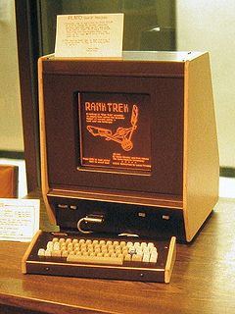
1969 – Online Game
Rick Blomme menciptakan program game online Spacewar ( 2 player)! untuk PLATO, sistem sharing komputer umum pertama kali yang menjadi kakek dari jaringan komputer dan internet. melalui sistem PLATO dua pemain dapat bersaing dalam Spacewar! dari komputer yang terpisah.
© B.Very Christioko, S.Kom

Slide 12
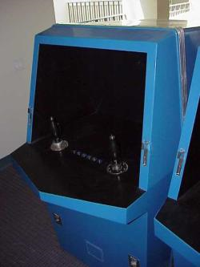
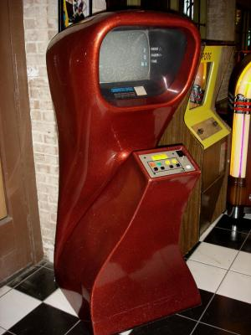
1971 - The Golden Age
Computer Space dan Galaxy Game merupakan video game arcade coin-op pertama yang pernah dibuat. Hanya selang dua bulan dirilis, keduanya berdasarkan computer game PDP Spacewars!
© B.Very Christioko, S.Kom

Slide 13
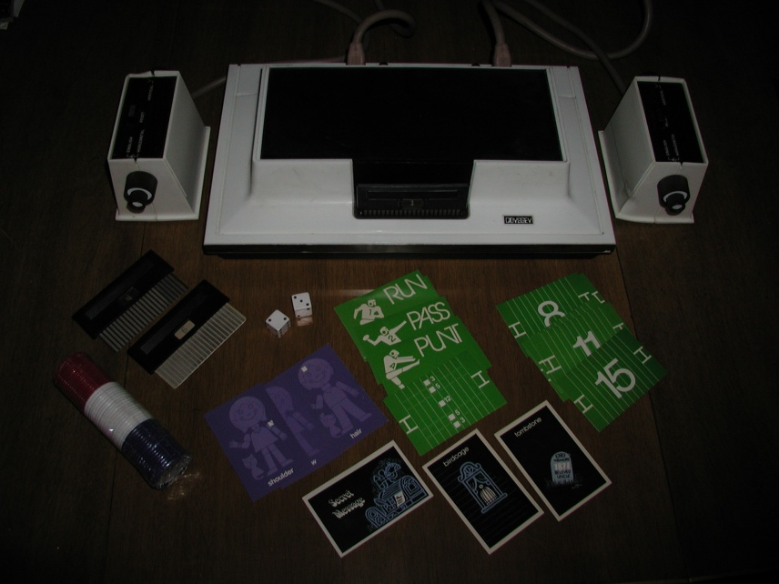
1972 - The First Generation Console - The Magnavox Odyssey
Magnavox Ralph Baer melisensikan teknologi permainan televisi dari Sanders Associates dan dirilis ke publik sebagai Magnavox Odyssey. Sistem ini menggunakan kartu permainan yang dapat ditukar (disebut kartu), sebuah controller dengan dua tombol (satu untuk gerakan horisontal, yang lain untuk vertikal).
© B.Very Christioko, S.Kom

Slide 14
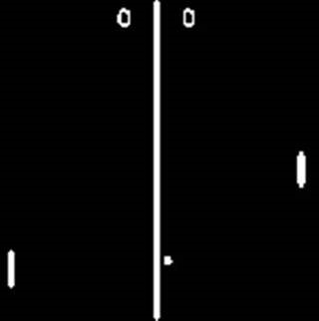
1972 - Atari and Pong
Nolan Bushnell dan Ted Dabney membentuk Atari dengan tujuan mengembangkan permainan video yang tersedia secara komersial.
Al Alcorn yang disewa oleh Atari yang baru membuat program-program rilis resmi pertama mereka, game arcade coin-op tenis bernama Pong.
© B.Very Christioko, S.Kom

Slide 15
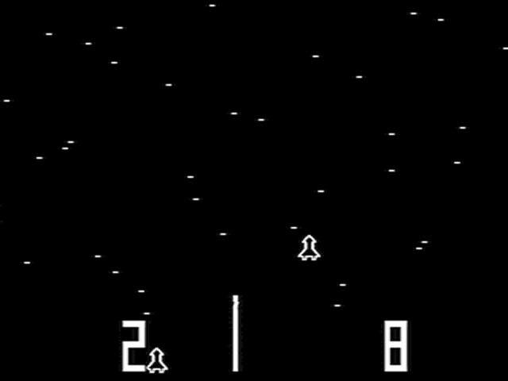
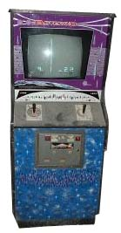
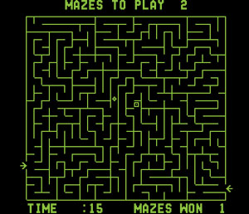
1973
Atari merilis 3 game arcade: - Space Race – Game 2 player dimana dua pesawat ruang angkasa berlomba sambil menghindari asteroid. - Gotcha – permainan di mana satu pemain mengejar yang lain melalui sebuah labirin. - Rebound – game volley 2 player.
© B.Very Christioko, S.Kom

Slide 16
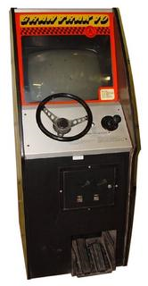
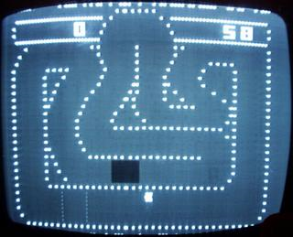
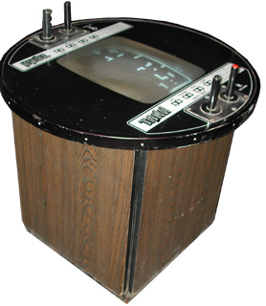
1974
Gran Trak 10 (car racing game), Game arcade pertama berbasis ROM dirilis oleh Atari.
Perusahaan baru bernama Kee Games mulai memproduksi game arcade salah satunya yang sukses adalah Tank.
© B.Very Christioko, S.Kom

Slide 17
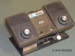
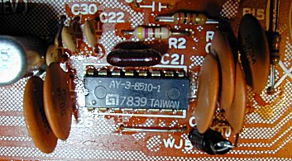
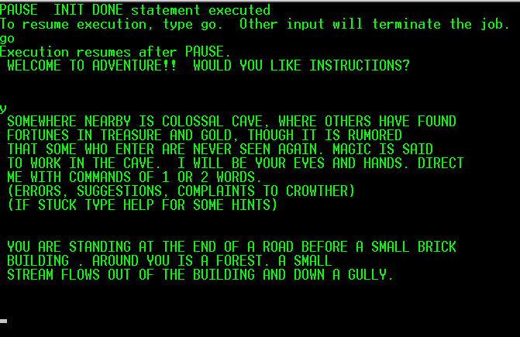
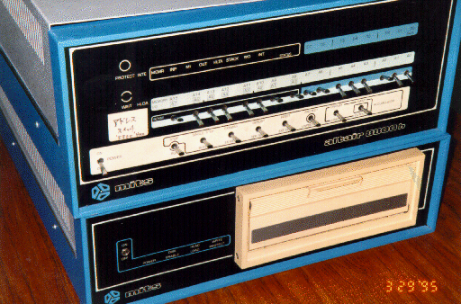
1975
Atari merilis versi pertama game versi rumahan “Pong-eksklusif” melalui Sears Roebuck.
Adventure (aka Colossal Cave Adventure) - komputer berbasis game petualangan teks pertama yang diciptakan oleh Willie Crowther dan Don Woods.
General Instruments mengembangkan chip AY-3-8500,sebuah kloning dari technologi Atari's Pong.
Micro Instrumentation and Telemetry Systems (MITS) merilis komputer desktop pertama, Altair 8800
© B.Very Christioko, S.Kom

Slide 18
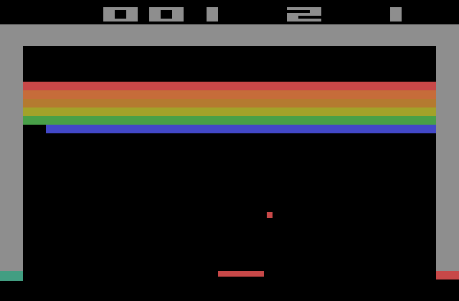
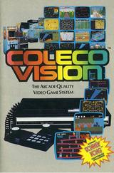
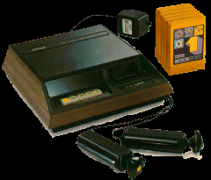
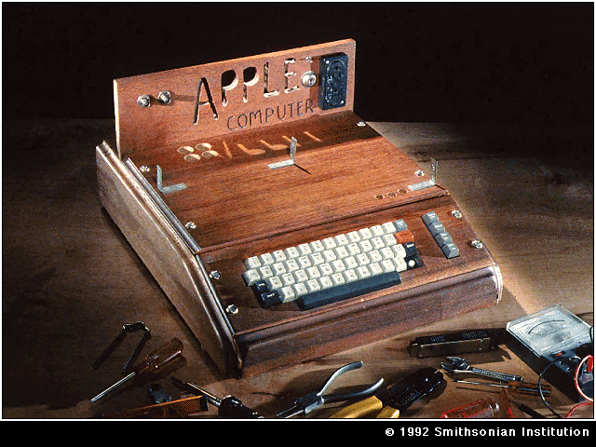
1976 - The Second Generation
Game Historic Arcade dirilis: Breakout.
Coleco merupakan perusahaan yang mengambil keuntungan dari instrumen chip AY-3-8500 , bersama Telstar, membangun sistem yang berisi 3 game yang dapat dimainkan.
The Fairchild Camera and Instrument Corp. merilis home video game console Fairchild Channel F home video game console.
Steve Wozniak menciptakan compute desktop Apple-1.
© B.Very Christioko, S.Kom

Slide 19
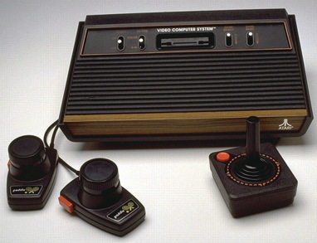
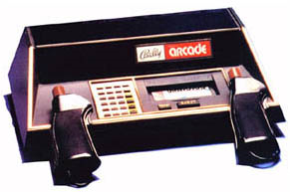
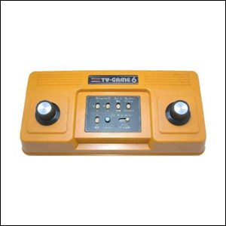
1977 - Video Game Consoles
Atari VCS (kemudian dikenal sebagai Atari 2600) membidik pasar rumahan.
Bally-Midway masuk ke pasar console dengan Astrocade.
Nintendo merilis sistem consol rumah pertama mereka Color TV Game 6.
© B.Very Christioko, S.Kom

Slide 20
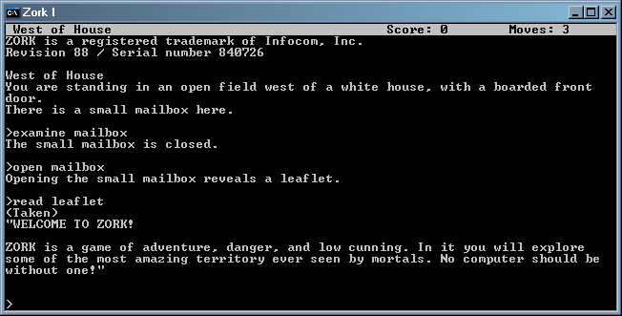
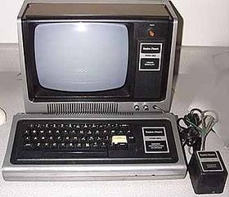
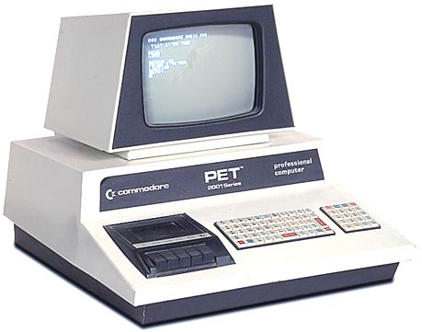
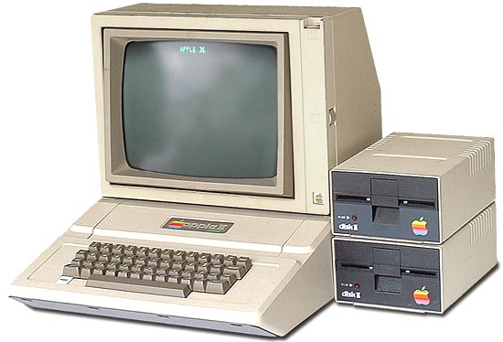
1977 - Computer Gaming
Di MIT's Laboratory for Computer Sciences, Dave Lebling, Marc Blank, Tim Anderson, dan Bruce Daniels membuat game petualangan berbasis text Zork untuk PDP-10 minicomputer.
Tiga inovasi komputer desktop rumah dirilis secara simultan: Tandy TRS80, Commodore PET dan yang paling populer dari kelompok, adalah Apple II.
© B.Very Christioko, S.Kom

Slide 21
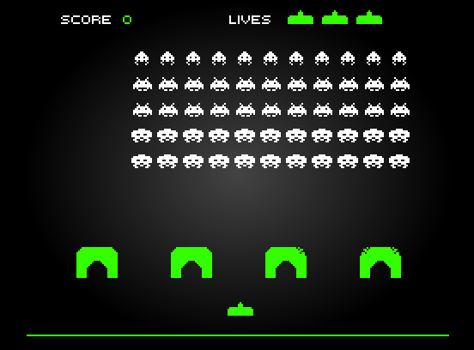
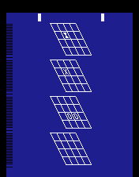
1978 - Arcades and Consoles
Game arcade dirilis : Space Invaders, game pertama yang menampilkan nilai tertinggi.
Nintendo membuat game komputer Othello pertama.
Carol Shaw menciptakan 3D Tic-Tac-Toe untuk Atari 2600.
Magnavox merilis konsol generasi kedua mereka, Odyssey2.
© B.Very Christioko, S.Kom

Slide 22
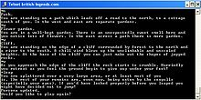
1978 - Computer Gaming
The PDP-10 computer,MUD (multi-user dungeon) game text multiplayer pertama yang dijalankan melalui ARPANET, yang berkembang dengan cepat dari kelompok sederhana dimana pemain dapat berpindah tempat dan melakukan chat, termasuk objek-objek, peristiwa, makhluk virtual dan NPC (non player character). Ini adalah pendahulu Massively Multiplayer Online Game (MMOG).
© B.Very Christioko, S.Kom

Slide 23
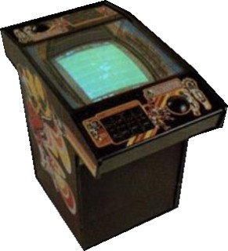
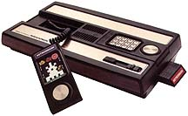
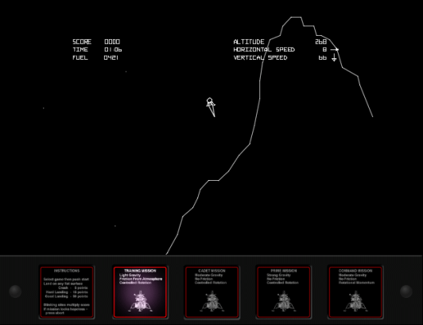
1979 - Arcades, Consoles and Computers
Historic Arcade Games di rilis: Asteroids, Basketball , Football - The first game to use a trackball controller, Galaxian , Lunar Lander.
Sears merilis Tele-Games, sebuah clone dari Atari 2600 .
Mattel merilis console system, Intellivision.
Perusahaan software Computer game Infocom mulai muncul
© B.Very Christioko, S.Kom

Slide 24
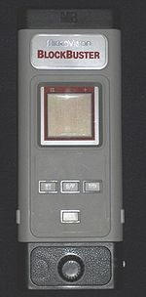
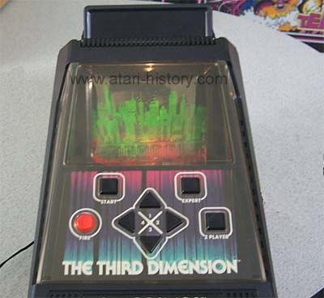
1979 - The First Handhelds
Atari mengembangkan console handheld menggunakan teknologi hologram yang disebut Cosmos.
Milton Bradley merilis Microvision.
© B.Very Christioko, S.Kom

Slide 25
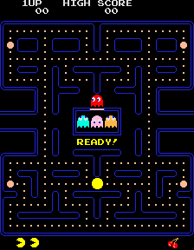
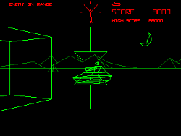
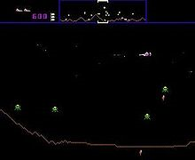
1980 - The Arcade Games
Historic Arcade Games dirilis:
- Pac-Man – Game paling populer sepanjang waktu. - Battlezone – Game Arcade pertama yang menggunakan gambar 3D. - Defender – Game pertama yang menggunakan virtual world.
© B.Very Christioko, S.Kom

Slide 26
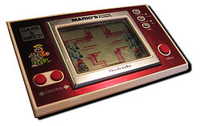
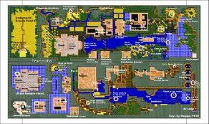
1980 - Consoles, Computers and Handhelds
Mattel merilis Intellivision ke pasar.
Gunpei Yokoi creates the Nintendo Game & Watch.
Kelton Flinn and John Taylor membuat Dungeons of Kesmai, game RPG online komersial pertama.
© B.Very Christioko, S.Kom

Slide 27
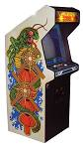
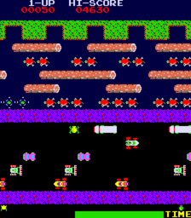
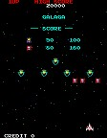

1981 - First Gaming Mag
Historic Arcade Games dirilis: - Centipede , Frogger , Galaga, Ms. Pac-Man , Donkey Kong - the first game to feature Mario.
Arnie Katz and Bill Kunkel mempublish Electronic Games, majalah video game pertama.
IBM melauncing Personal Computer, tanda awal dari era pc modern.
© B.Very Christioko, S.Kom

Slide 28




1982 - Arcade Games
Historic Arcade Games dirilis: - Burgertime - Buck Rogers - Planet of Zoom - Dig Dug - Donkey Kong Junior - Joust - Pole Position - Popeye - Q-bert - Robotron 2084 - Star Trek - Tron - Xevious - Zaxxon
© B.Very Christioko, S.Kom

Slide 29



1982 - Console and Computer Gaming
Coleco merilis releases the Colecovision console video game dengan prosesor PC.
Atari merilis Atari 5200 SuperSystem.
Commodore 64 dirilis dan menjadi komputer rumah paling populer.
© B.Very Christioko, S.Kom

Slide 30




1983 - Arcade Games
Historic Arcade Games dirilis: - Cliff Hanger - Congo Bongo - Dragon’s Lair - Mario Bros. - Spy Hunter - Star Wars
Dragon's Lair dan Cliff Hanger merupakan game pertama yang menggunakan teknologi laserdisc.
© B.Very Christioko, S.Kom

Slide 31

1983 - The Crash of the Video Game Industry
Kompetisi antara Commodore, PC dan komputer Apple menyebabkan pasar video game di US merosot. Atari mengakhiri Atari 2600.
Namun sangat beda keadaan pasar di Jepang dibanding dengan US. Nintendo merilis Famicom (Nintendo Entertainment System), consol game rumahan paling canggih waktu itu, di Jepang.
© B.Very Christioko, S.Kom

Slide 32



1984 – Arcade Games & Computer
Historic Arcade Games dirilis: - Karate Champ - Marble Madness - Punch-Out! - Tapper (aka Root Beer Tapper) - Space Ace
Apple mengupgrade desktop computer mereka dan merilis Macintosh Personal Computer.
© B.Very Christioko, S.Kom

Slide 33


1985 - Arcade and Computer Gaming
Historic Arcade Games dirilis: - Gauntlet - Indiana Jones and the Temple of Doom
Microsoft mengembangkan sistem operasi Windows sebagai add-on pada DOS.
QuantumLink (aka Q-Link), layanan publik online pertama yang meluncurkan computer Commodore.
© B.Very Christioko, S.Kom

Slide 34



1985 - The Rebirth and Third Generation
Nintendo merilis Famicom di US dengan nama Nintendo Entertainment System (NES).
Nintendo juga merilis game Super Mario Bros.
Di Soviet Academy of Sciences, programmer Alex Pajitnov menciptakan game puzzle game Tetris.
© B.Very Christioko, S.Kom

Slide 35


1986 - Atari's Return and SEGA's Launch
SEGA merilis SEGA Master System untuk bersaing dengan NES.
Atari merilis Atari 7800, memperbaiki pendahulunya yaitu Atari 5200.
© B.Very Christioko, S.Kom

Slide 36


1989 - The Fourth Generation
SEGA mengupgrade consolnya menjadi The Sega Genesis (aka MegaDrive).
The NEC Corporation merilis The Turbografx-16.
© B.Very Christioko, S.Kom

Slide 37


1989 - The Handheld Revolution
Nintendo merilis sistem game handheld paling populer Game Boy.
Untuk menyaingi Nintendo, Atari merilis Atari Lynx.
© B.Very Christioko, S.Kom

Slide 38



1990 - Console and Computer Gaming
Nintendo merilis Super Mario Bros. 3 untuk NES.
SNK merilis Neo-Geo.
The Amiga CDTV merilis computer rumahan pertama yang menggunakan CD-Rom Drive.
© B.Very Christioko, S.Kom

Slide 39


1990 - The Handheld Revolution Continues
Turbo Express, versi portable dari Turbografx-16 dirilis.
Sega merilis handheld system Game Gear.
© B.Very Christioko, S.Kom

Slide 40



1991 - Arcade and Console Gaming
Historic Arcade Game dirilis - Street Fighter II.
Nintendo merilis Super Nintendo (SNES), dengan game Super Mario World.
Sega merilis game Sonic the Hedgehog.
© B.Very Christioko, S.Kom

Slide 41


1991 - Online Gaming
Game Discworld MUD game dirilis.
America Online meluncurkan game graphic pertama, Neverwinter Nights.
The ImagiNation Network (aka Sierra Network) merilis game multiplayer.
© B.Very Christioko, S.Kom

Slide 42


1992 - Prelude to the CD-ROM Age
Historic Arcade Game dirilis - Mortal Kombat.
SEGA merilis console dengan menggunakan CD-ROM lewat Sega CD.
© B.Very Christioko, S.Kom

Slide 43




1993 - The Fifth Generation
Panasonic meluncurkan console CD-ROM pertama 3DO.
Atari mengupgrade consolenya yang bernama Jaguar. Selain menggunakan CD-ROM system, the Jaguar masih menyediakan slod untuk bermain menggunakan cartridge games.
Doom dirilis dan dengan cepat menggantikan Wolfenstein 3D sebagai game FPS paling populer.
© B.Very Christioko, S.Kom

Slide 44


1994 - Sony Enters the Game
Historic Arcade Game dirilis: - Tekken.
SEGA Saturn dan Sony PlayStation dirilis di Jepang selang 1 bulan.
Cyan merilis Myst dan menjadi best selling computer game.
© B.Very Christioko, S.Kom

Slide 45

1995 - Console and Computer Gaming
The SEGA Saturn dan Sony PlayStation dirilis ke United States.
Microsoft merilis Window 95, ini menjadikan windows sebagai sistem operasi paling populer.
© B.Very Christioko, S.Kom

Slide 46

1995 - The Virtual Boy
Untuk mencoba dan memanfaatkan Virtual Reality,Nintendo meluncurkan Virtual Boy.
© B.Very Christioko, S.Kom

Slide 47



1996 - Console and Computer Gaming
Nintendo merilis 64-Bit console, yaitu Nintendo 64 (N64).
Tomb Raider diluncurkan untuk PlayStation, Saturn dan PC.
Meridian 59, game online MMOG pertama dengan graphic 3D.
© B.Very Christioko, S.Kom

Slide 48



1996 - Handheld and Novelty Gaming
Tiger Electronics meluncurkan Game.com untuk menyaingi game boy.
Rumble features memperkenalkan joysticks dan controllers.
Tamagotchi, game virtual pet pertama
© B.Very Christioko, S.Kom

Slide 49

1998 - The Sixth Generation of Consoles Harnessing the Power of Computers
Sega meluncurkan Dreamcast di Jepang.
© B.Very Christioko, S.Kom

Slide 50


1998 - The Second Generation of Handhelds
Nintendo memberikan warna ke game handhelds lewat Game Boy Color (GBC).
SNK merilis console versi handheld dengan nama Neo-Geo Pocket.
© B.Very Christioko, S.Kom

Slide 51


1999 - Dreamcast Fails and EverQuest Launches
Sega merilis Dreamcast di United States.
Sony merilis PlayStation 2 in 2001.
Sony meluncurkan game MMOG populer yaitu EverQuest.
© B.Very Christioko, S.Kom

Slide 52

2001 - The Third Generation of Handhelds
Nintendo merilis Game Boy Advance (GBA).
© B.Very Christioko, S.Kom

Slide 53

2005 - The Next-Gen Consoles Begin
Xbox meluncurkan Xbox Live Arcade, layanan download berbayar untuk Xbox dan Xbox 360 systems.
© B.Very Christioko, S.Kom

Slide 54


2006 - Next Gen Consoles Continue
The Wii Virtual Console’s Wii Shop Channel menawarkan layanan download berbayar untuk Wii console.
PlayStation Network meluncurkan layanan download berbayar untuk PlayStation 3.
© B.Very Christioko, S.Kom

Slide 55
Referensi :
About :
www.about.com
© B.Very Christioko, S.Kom

Slide 56
Pengertian Game?
© B.Very Christioko, S.Kom

Slide 57

Apa itu Game ?
Pemain: 2
- Human vs Human
- Human vs Computer
Persiapan:
Buatlah grid 3 × 3. Pilih seorang untuk bermain pertama sebagai X. lawan main sebagai O.
Cara bermain:
Pada giliran anda, tandai kotak kosong dengan simbol anda. Bergantian dengan lawan main anda.
Tujuan:
Jika anda mendapatkan 3 dari simbol Anda dalam satu baris (orthogonally atau diagonal), Anda menang. Jika papan ini penuh dan tidak ada pemenang, game seri.
Contoh games sederhana :
© B.Very Christioko, S.Kom

Slide 58
Apa itu Game ? - IGDA
Menurut IGDA (International Game Developers Association)
Education SID :
Game adalah suatu kegiatan dengan beberapa rules/aturan. Ini merupakan bentuk permainan dimana sering kali (tetapi tidak selalu) melibatkan konflik, baik dengan pemain lain, dengan sistem permainan itu sendiri, atau dengan acak/ nasib / keberuntungan.
Kebanyakan game memiliki tujuan, tapi tidak semua (misalnya The Sims, SimCity). Kebanyakan permainan telah menentukan titik mulai dan titik akhir, tetapi tidak semua (misalnya World of Warcraft). Kebanyakan permainan melibatkan pengambilan keputusan dari para pemain, tapi tidak semua.
© B.Very Christioko, S.Kom

Slide 59
Apa itu Game ? - Clark C. Abt
Menurut sumber lain :
Sebuah permainan punya ”ends/akhir dan means/arti”, suatu objective/tujuan, sebuah outcome/hasil, dan satu set rules/aturan untuk sampai ke tujuan. (David Parlett)
Sebuah permainan adalah suatu kegiatan yang melibatkan player decisions/keputusan pemain, untuk mencapai objective/tujuan dengan “konteks yang terbatas" [yaitu aturan].
© B.Very Christioko, S.Kom

Slide 60
Apa itu Game ? - Roger Callois
Menurut sumber lain :
Sebuah permainan memiliki enam sifat: yaitu
“free/bebas" (game bersifat opsional dan tidak wajib),
“separate/terpisah" (dalam ruang dan waktu tertentu),
“uncertain outcome/hasilnya belum pasti”,
“unproductive/tidak produktif" (dalam arti menciptakan baik barang maupun kekayaan – contoh terjadi transfer kekayaan antara pemain, tetapi tidak secara nyata )
“governed by rules/diatur oleh aturan”, dan
“make believe/membuat percaya” – game membuat pemain percaya seolah-olah pemain benar-benar mengalami.
© B.Very Christioko, S.Kom

Slide 61
Apa itu Game ? - Bernard Suits
Menurut sumber lain :
Sebuah permainan adalah “upaya sukarela untuk mengatasi hambatan yang tidak perlu“. yaitu : game adalah bersifat sukarela, ia memiliki tujuan dan aturan. Tentang "hambatan yang tidak perlu" berarti suatu inefisiensi yang disebabkan oleh aturan yang sengaja dibuat.
© B.Very Christioko, S.Kom

Slide 62
Apa itu Game ? – Chris Crawford
Menurut sumber lain :
Games memiliki empat sifat. Yaitu
Closed & formal system/ sistem formal & tertutup. Game memiliki peraturan. Formal/resmi dalam hal ini berarti game dapat didefinisikan.
Melibatkan interaction/interaksi.
melibatkan conflict/konflik.
Menawarkan safety/keselamatan.
Game menawarkan keselamatan dibandingkan dengan apa yang permainan wakili (misalnya, Game perang, sangat tidak aman jika kita benar-benar terjun di medan perang)
© B.Very Christioko, S.Kom

Slide 63
Apa itu Game ?- Greg Costikyan
Menurut sumber lain :
Permainan adalah suatu "bentuk art/seni di mana para pemain, membuat keputusan untuk mengelola sumber daya melalui token (obyek-obyek dalam permainan) untuk mencapai goals/tujuan.“.
© B.Very Christioko, S.Kom

Slide 64
Apa itu Game ? Katie salen dan Eric Zimmerman
Menurut sumber lain :
Permainan adalah "sistem” di mana pemain terlibat dalam artificial conflict/konflik buatan, yang ditetapkan oleh rules/peraturan, yang menghasilkan hasil kuantitatif" ( "dihitung" di sini mempunyai arti, bahwa ada konsep "menang" dan “kalah" ).
© B.Very Christioko, S.Kom

Slide 65
Kesimpulan→Apa itu Game ?
Dengan melihat beberapa definisi game, terdapat beberapa unsur-unsur yang terdapat di dalam permainan yaitu:
Game adalah suatu kegiatan (activity).
Game punya aturan (rules).
Game mempunyai konflik (conflict).
Game memiliki tujuan (goals).
Game melibatkan pengambilan keputusan (decision-making).
© B.Very Christioko, S.Kom

Slide 66
Kesimpulan→Apa itu Game ?
Game merupakan buatan (artificial), mereka aman (safe), dan mereka berada di luar kehidupan biasa (outside ordinary life). Ini kadang-kadang disebut seolah-olah pemain melompat ke dalam "Magic Circle”.
Permainan tidak melibatkan keuntungan materi (no material gain) pada bagian para pemain.
Game sukarela (voluntary). Jika Anda ditahan di bawah todongan senjata dan dipaksa menjadi sebuah kegiatan yang biasanya akan dianggap sebagai permainan, sebagian orang akan mengatakan bahwa hal itu tidak lagi menjadi permainan untuk Anda.
Permainan memiliki hasil yang tidak pasti (uncertain outcome).
© B.Very Christioko, S.Kom

Slide 67
Kesimpulan→Apa itu Game ?
Permainan adalah representasi (representation) atau simulasi (simulation) dari sesuatu yang nyata, tetapi game sendiri membuat pemain menjadi percaya (make believe).
Permainan tidak efisien (inefficient). Memaksakan sebuah peraturan rintangan yang mencegah pemain mencapai tujuan mereka melalui cara-cara yang paling efisien.
Permainan mempunyai sistem (systems). Biasanya, ini adalah sebuah sistem tertutup (closed), yang berarti bahwa sumber daya dan informasi tidak mengalir antara permainan dan dunia luar.
Permainan adalah suatu bentuk seni (art).
© B.Very Christioko, S.Kom

Slide 68
Membuat Game sederhana dalam 4 tahap :
PERTAMA : Set
KEDUA : Tema/theme atau Tujuan/Objective
KETIGA : Aturan / Rules
KEEMPAT : Konflik / Conflict
© B.Very Christioko, S.Kom

